Slide 1

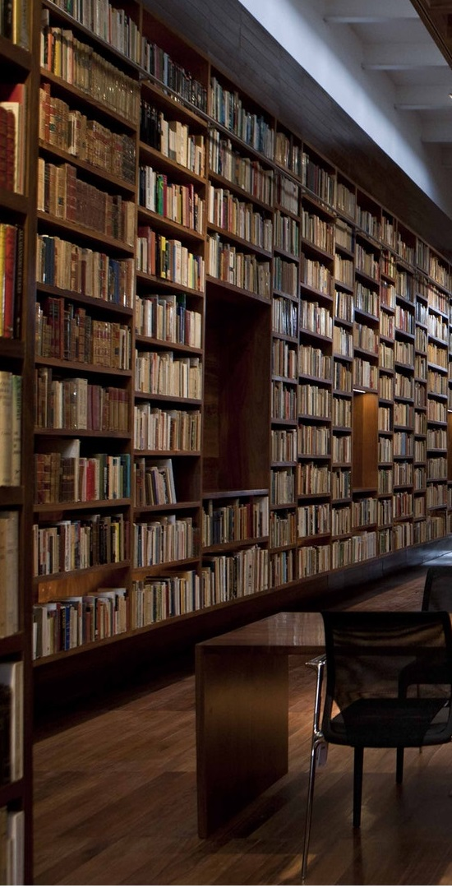

視覺圖書借閱管理系統
Python+SQL+Line+爬蟲

Slide 2
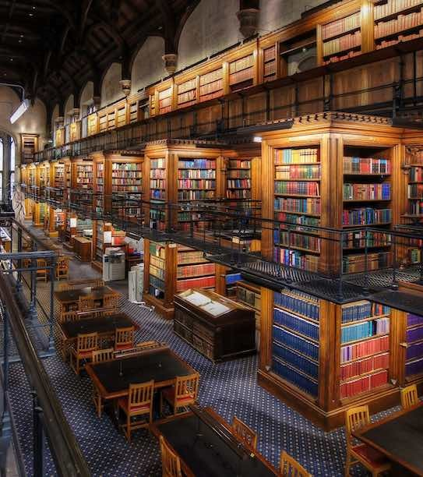
目 錄
Contents
1
系統流程
2
情境說明
3
製作特色
4
使用套件
5
借書預覽畫面

Slide 3
1
系統流程

Slide 4
系統流程
Part 1
紀錄逾期
輸入資料
是
還書
逾時
註冊
未註冊
查詢與關注
否
已註冊
開始
逼卡驗證
借書
結束
推播
管理員
新增書籍

Slide 5
2
情境說明

Slide 6
情境說明
Part 2
註冊
查詢
新增書籍
將要註冊的卡片感應
輸入名稱及電話
綁定Line
會員資料新增至資料庫
推播給使用者註冊成功通知
輸入書本名稱關鍵字
顯示書本完整資料
顯示書本借閱歸還歷史
顯示書本是否可借閱
關注按鈕:如有人借閱歸還此書本時推播給所有關注人
管理員身分登入才可使用
將新增書籍放置於指定位置，透過影像辨識取得書籍ISBN，並透過爬蟲自動將書籍資料填入新增書籍所需欄位
自動將新增書籍寫入資料庫
推播給該管理員新增書名稱
借書/還書
將欲借閱/歸還書籍放置於指定區域，透過影像辨識自動完成借閱歸還動作
自動將使用者借閱/歸還狀態寫入資料庫
借閱:推播給使用者借閱書籍名稱與借閱和應歸還時間
還書:推播給使用者歸還書籍名稱如逾期書籍名稱後多加逾期天數
還書到期日前3日推播還書通知

Slide 7
3
製作特色

Slide 8
製作特色
Part 3
 | 我的圖書管理系統 | 一般圖書管理系統
辨識書籍方式 | 條碼圖片辨識 | 一維掃描機
完成借書/還書/新增書籍時Line推播 |  | 
到期前3日提醒還書 |  | 
新增書籍只需圖片辨識書本 就會自動上網抓取書本資料 |  | (部分提供)
關注書本動向 |  | 
查詢完整書籍資料與借閱歷史紀錄 |  | 
完整的書籍資料建檔和借還管理 |  | 
自助式借閱無需另聘人員管理 |  | 

Slide 9
4
使用套件

Slide 10
使用套件
Part 4
套件1
套件4
套件7
Tkinter (繪製UI介面)
PIL (影像資料處理)
Pyzbar (條碼掃描庫)
pip install tkinter
pip install Pillow
pip install pyzbar
套件2
套件5
套件8
Sqlite3 (資料庫)
cv2 (視覺庫)
Requests (爬蟲)
pip install pysqlite3
pip install opencv-python
pip install requests
套件3
套件6
套件9
Serial (序列通訊)
Numpy (數學庫)
Beautifulsoup4 (解析庫)
pip install pyserial
pip install numpy
pip install beautifulsoup4

Slide 11
5
借書預覽畫面

Slide 12
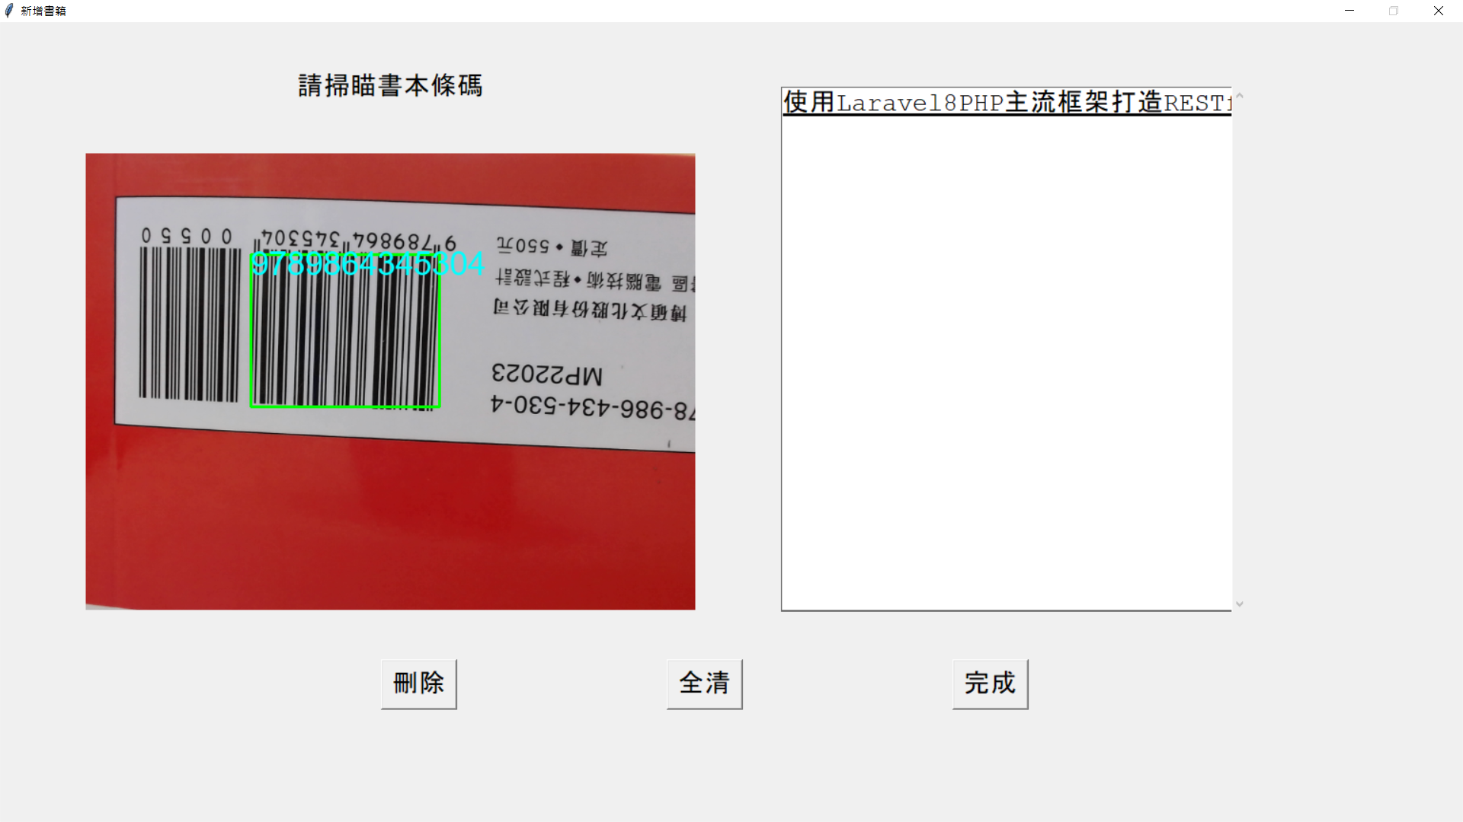
借書預覽畫面
Part 5

Slide 13
感謝聆聽

